Slide 1
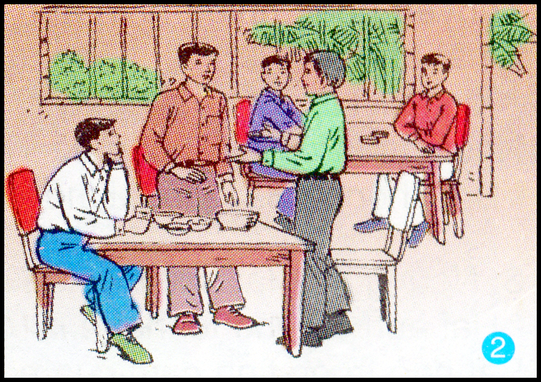

Tập đọc:
Ôn bài cũ:
Giọng quê hương

Slide 2
Em hãy đọc đoạn 3 của bài tập đọc và trả lời câu hỏi sau:
Vì sao anh thanh niên cảm ơn Thuyên và Đồng?
- Vì Thuyên và Đồng có giọng nói gợi cho anh thanh niên nhớ đến người mẹ thân thương quê ở miền Trung.

Slide 3
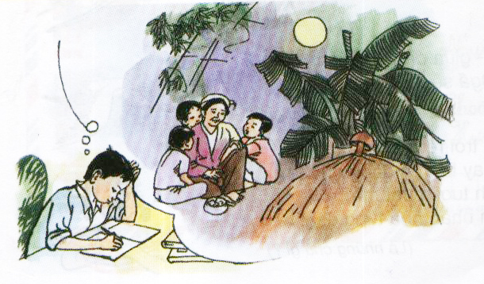
Tập đọc
Thư gửi bà

Slide 4
Thư gửi Bà
Hải Phòng, ngày 6 tháng 11 năm 2003
Bà kính yêu!
Lâu rồi, cháu chưa được về quê, cháu nhớ bà lắm.
Dạo này bà có khoẻ không ạ? Gia đình cháu ngoài này vẫn bình thường. Năm nay, cháu học lớp 3. Từ đầu năm học đến giờ, cháu được tám điểm 10 rồi đấy, Bà ạ! Ngày nghỉ, cháu thường được bố mẹ cháu cho đi chơi.
Cháu vẫn nhớ năm ngoái được về quê, thả diều cùng anh Tuấn trên đê và đêm đêm ngồi nghe bà kể chuyện cổ tích dưới ánh trăng.
Cháu hứa với Bà sẽ học thật giỏi, luôn chăm ngoan để Bà vui. Cháu kính chúc Bà luôn mạnh khoẻ, sống lâu. Cháu mong chóng đến hè để được về quê thăm Bà.
Cháu của Bà
Đức
Trần Hoài Đức

Slide 5
Thư gửi Bà
Hải Phòng, ngày 6 tháng 11 năm 2003
Bà kính yêu!
Lâu rồi, cháu chưa được về quê, cháu nhớ bà lắm.
Dạo này bà có khoẻ không ạ? Gia đình cháu ngoài này vẫn bình thường. Năm nay, cháu học lớp 3. Từ đầu năm học đến giờ, cháu được tám điểm 10 rồi đấy, Bà ạ! Ngày nghỉ, cháu thường được bố mẹ cháu cho đi chơi.
Cháu vẫn nhớ năm ngoái được về quê, thả diều cùng anh Tuấn trên đê và đêm đêm ngồi nghe bà kể chuyện cổ tích dưới ánh trăng.
Cháu hứa với Bà sẽ học thật giỏi, luôn chăm ngoan để Bà vui. Cháu kính chúc Bà luôn mạnh khoẻ, sống lâu. Cháu mong chóng đến hè để được về quê thăm Bà.
Cháu của Bà
Đức
Trần Hoài Đức
X
X
X

Slide 6
Luyện đọc:
Hải Phòng, ngày 6 tháng 11 năm 2003.
Dạo này bà có khoẻ không ạ?
khoẻ
Cháu vẫn nhớ năm ngoái được về quê, thả diều cùng anh Tuấn trên đê và đêm đêm ngồi nghe Bà kể chuyện cổ tích dưới ánh trăng.
vẫn nhớ
đêm đêm

Slide 7
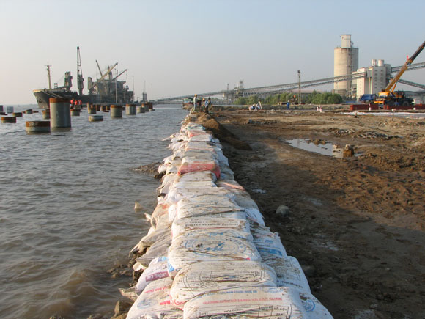
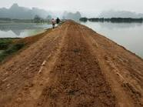
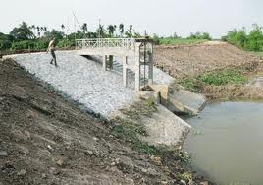
Từ ngữ:
đê

Slide 8



Từ ngữ:
Chuyện cổ tích

Slide 9
Tìm hiểu bài

Slide 10
Đức viết thư cho ai?
=> Đức viết thư cho bà Đức ở quê.
Dòng đầu bức thư bạn viết như thế nào?
=> Hải Phòng, ngày 6 tháng 11 năm 2003.

Slide 11
Đức hỏi thăm bà điều gì?
=> Đức hỏi thăm sức khỏe của bà:
“Dạo này bà có khỏe không ạ”?
Notes:
11

Slide 12
Thảo luận:
Nhóm đôi
Đức kể với bà những gì?
Đức kể với bà về gia đình và bản thân:
- Được lên lớp 3; được tám điểm 10; được bố mẹ cho đi chơi vào những ngày nghỉ; kỷ niệm năm ngoái về quê; được đi thả diều trên đê cùng anh Tuấn; được nghe bà kể chuyện cổ tích dưới ánh trăng.

Slide 13

Đọc thầm đoạn 3:
Đoạn cuối thư cho thấy tình cảm của Đức đối với bà thế nào?
- Tình cảm của Đức rất kính trọng và yêu quý đối với Bà: “Cháu hứa với bà sẽ học thật giỏi, chăm ngoan để Bà vui, chúc Bà mạnh khoẻ, sống lâu, mong chóng đến hè để được về quê thăm Bà.”

Slide 14
Nội dung
Tình cảm gắn bó với quê hương và tấm lòng yêu quý bà của người cháu.

Slide 15
Luyện đọc lại

Slide 16
Thư gửi Bà
Hải Phòng, ngày 6 tháng 11 năm 2003
Bà kính yêu!
Lâu rồi, cháu chưa được về quê, cháu nhớ bà lắm.
Dạo này bà có khoẻ không ạ? Gia đình cháu ngoài này vẫn bình thường. Năm nay, cháu học lớp 3. Từ đầu năm học đến giờ, cháu được tám điểm 10 rồi đấy, Bà ạ! Ngày nghỉ, cháu thường được bố mẹ cháu cho đi chơi.
Cháu vẫn nhớ năm ngoái được về quê, thả diều cùng anh Tuấn trên đê và đêm đêm ngồi nghe bà kể chuyện cổ tích dưới ánh trăng.
Cháu hứa với Bà sẽ học thật giỏi, luôn chăm ngoan để Bà vui. Cháu kính chúc Bà luôn mạnh khoẻ, sống lâu. Cháu mong chóng đến hè để được về quê thăm Bà.
Cháu của Bà
Đức
Trần Hoài Đức

Slide 17
* Cấu trúc một bức thư:
- Địa điểm, thời gian viết thư.
- Lời xưng hô với người nhận thư.
Phần mở đầu
Phần chính
bức thư
- Thăm hỏi sức khoẻ.
Kể chuyện về mình và gia đình.
Lời chúc và lời hứa hẹn.
Lời chào, chữ ký và họ tên.
Phần cuối thư

Slide 18
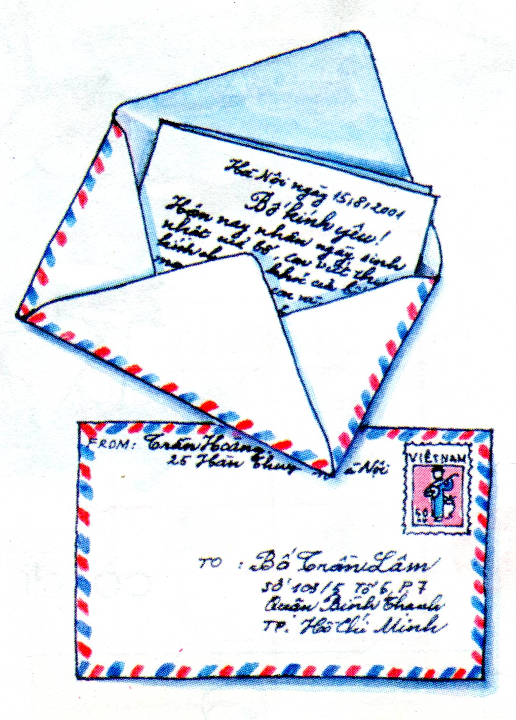
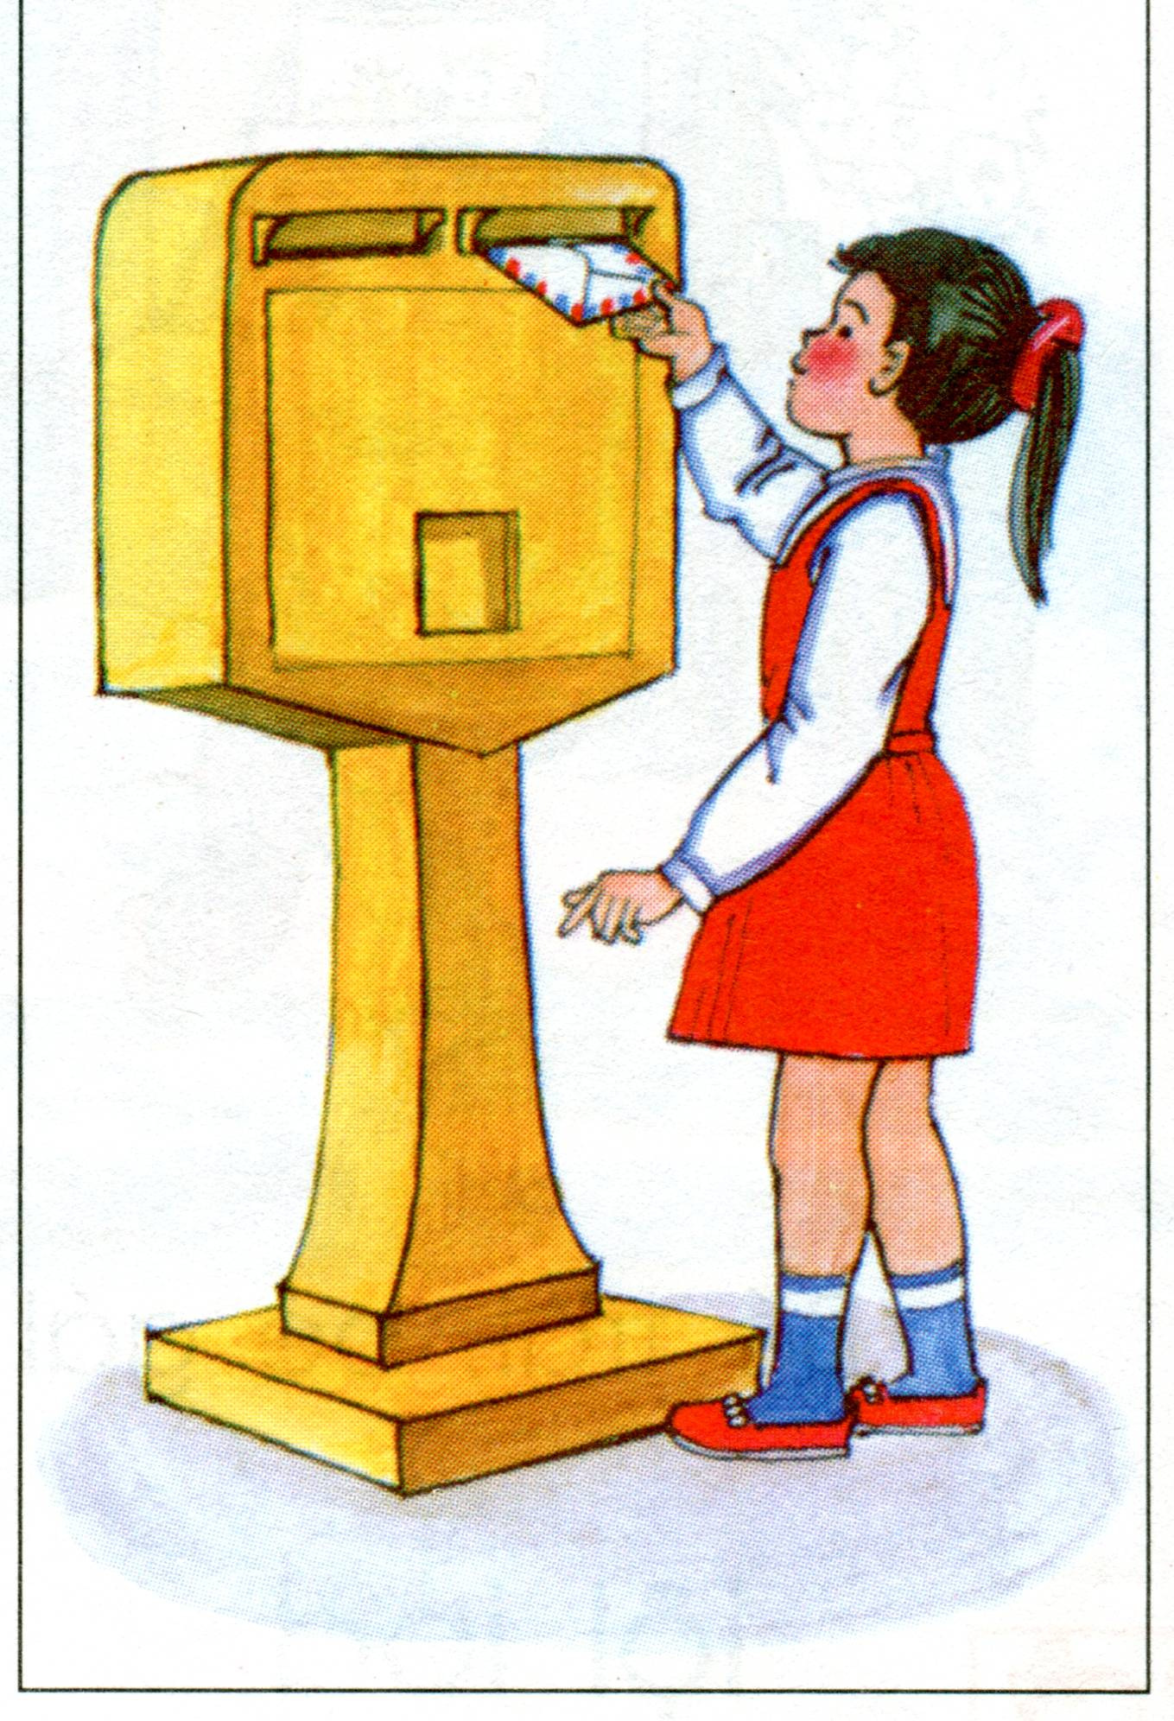


Slide 19

CHÚC THẦY CÔ VÀ CÁC EM
SỨC KHỎE !

